Slide 1
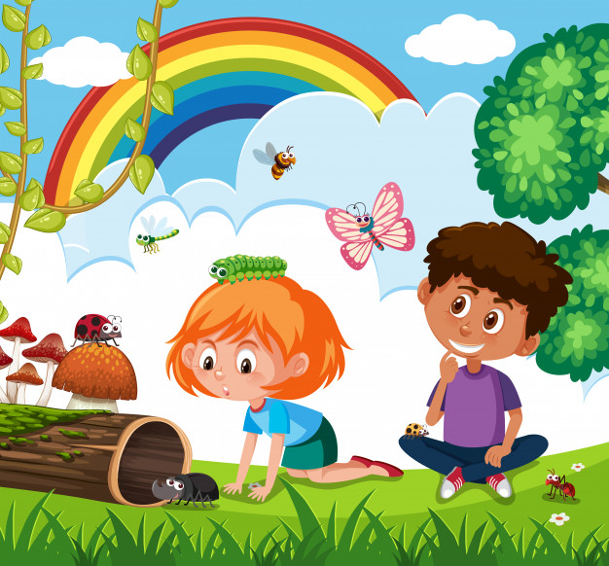
Я досліджую світ
1 клас
Урок 10
Чим схожі між собою
рослини, тварини і люди?

Slide 2
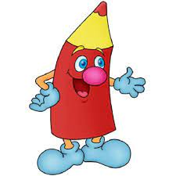
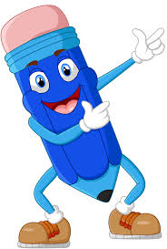
Налаштування на урок
Що пропонує кожен олівець, на твою думку? Чию пропозицію ти приймеш?

Slide 3
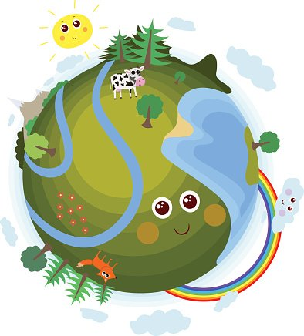
Пригадай
Що таке природа?
На які групи ділиться природа?
Чи належить людина до природи?
Чим відрізняється жива і нежива природа?

Slide 4
Повідомлення теми уроку
Сьогодні на уроці ти довідаєшся, які спільні ознаки мають усі живі істоти.
Будеш порівнювати і аналізувати об’єкти живої природи.

Slide 5
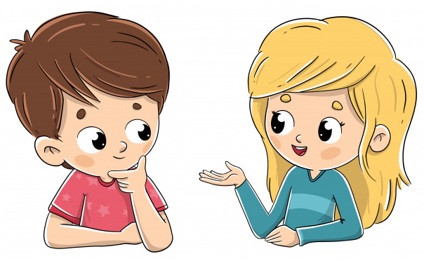
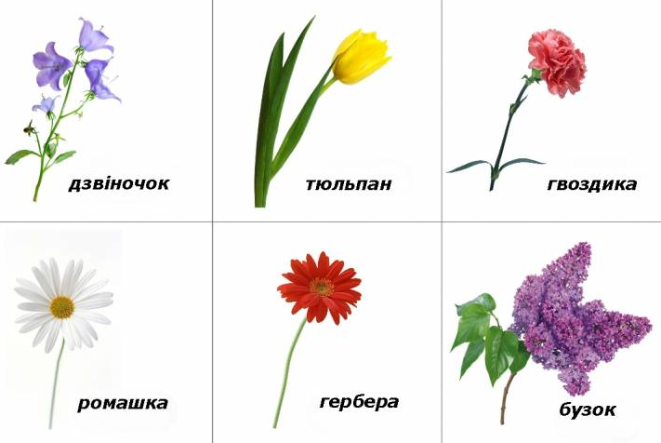
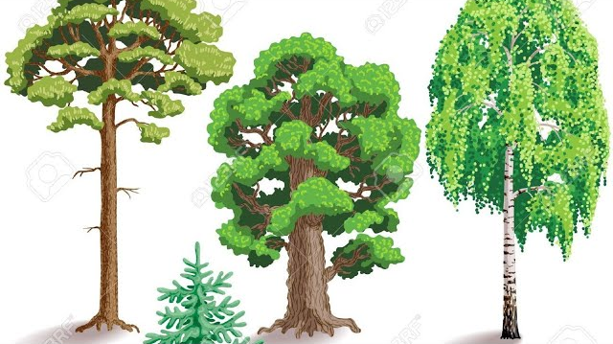
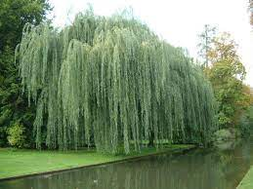
Гра «П’ять на п’ять»
Назви 5 квітів, 5 дерев, 5 комах, 5 птахів, 5 звірів.

Slide 6
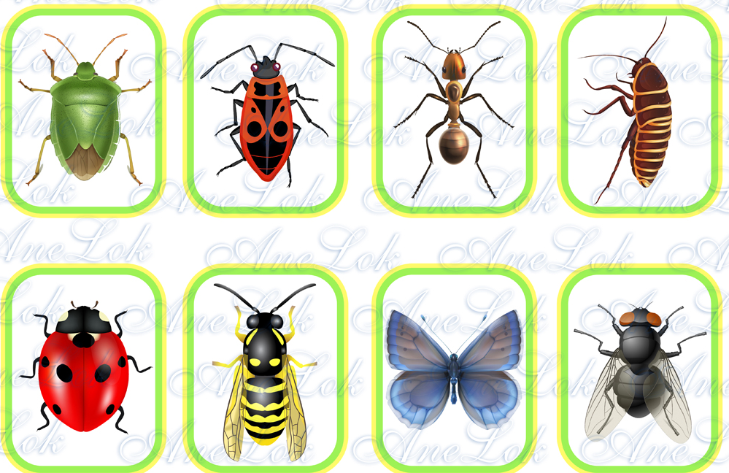
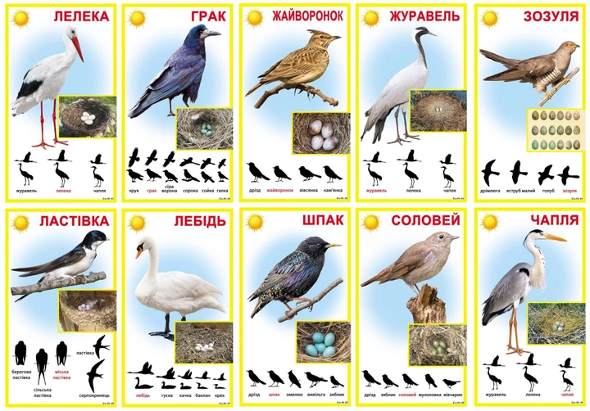
Гра «П’ятірка»
Назви 5 квітів, 5 дерев, 5 комах, 5 птахів, 5 звірів.

Slide 7
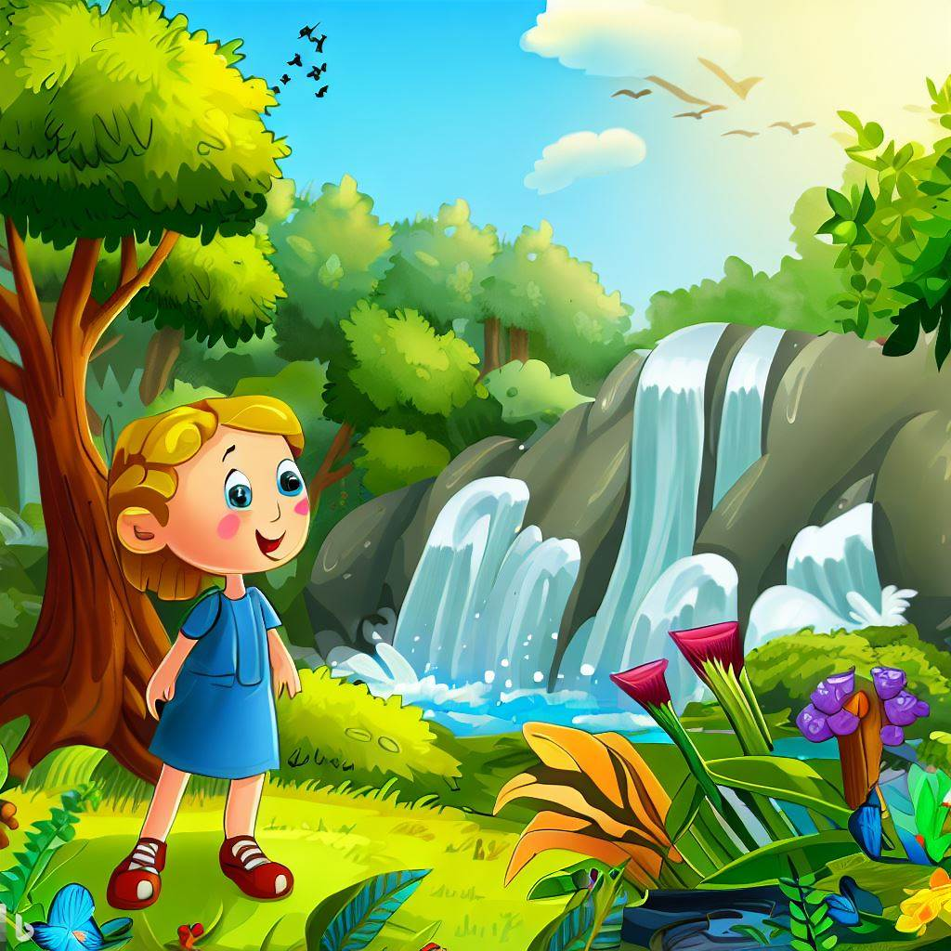
Запам’ятай!
Людина, тварини і рослини дуже різні, але всі вони – живі організми.
Усім живим організмам притаманні спільні ознаки.

Slide 8
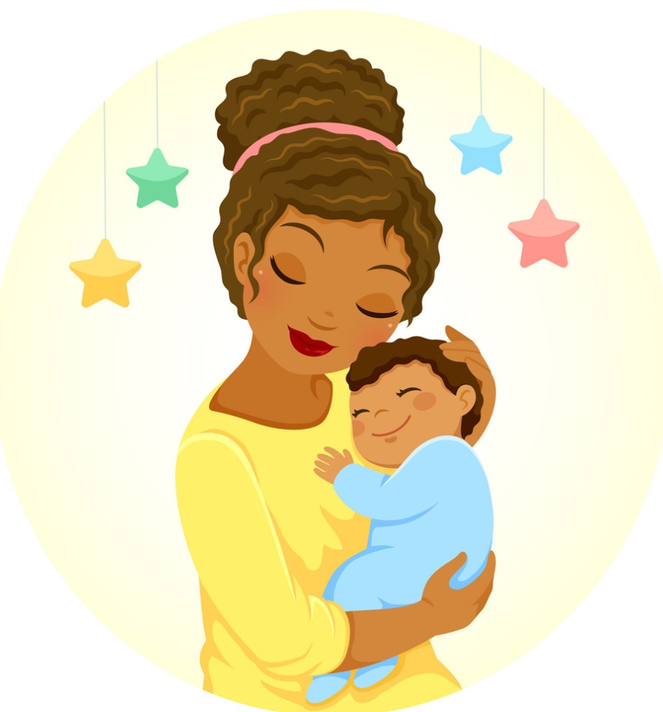
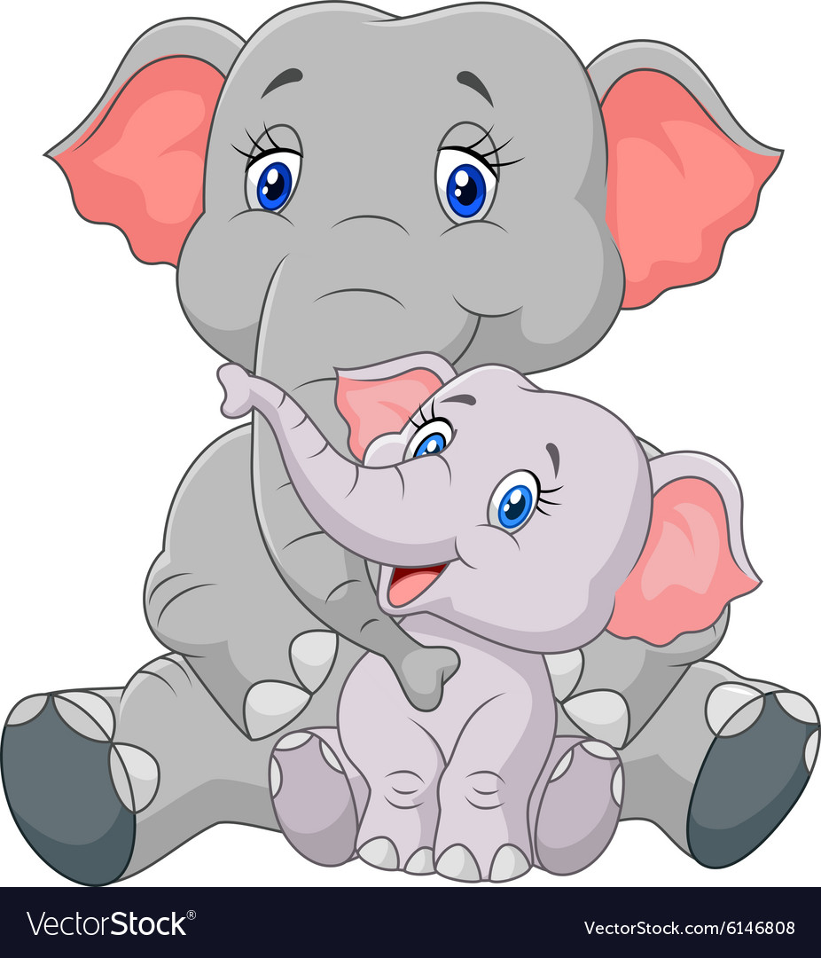
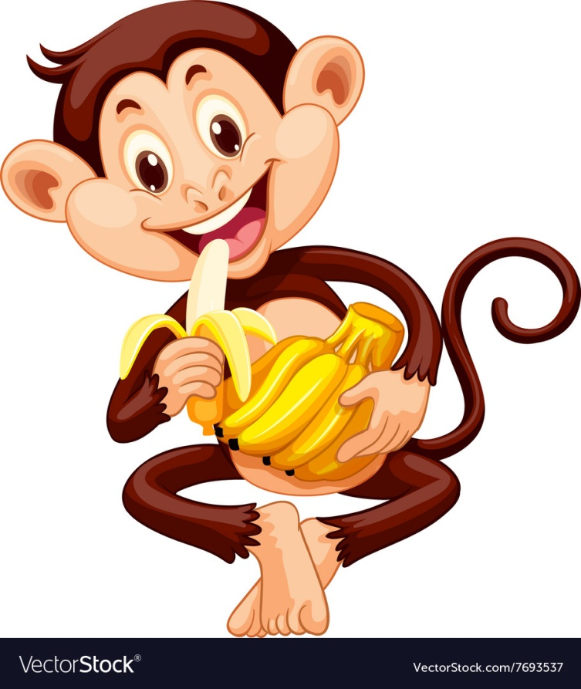
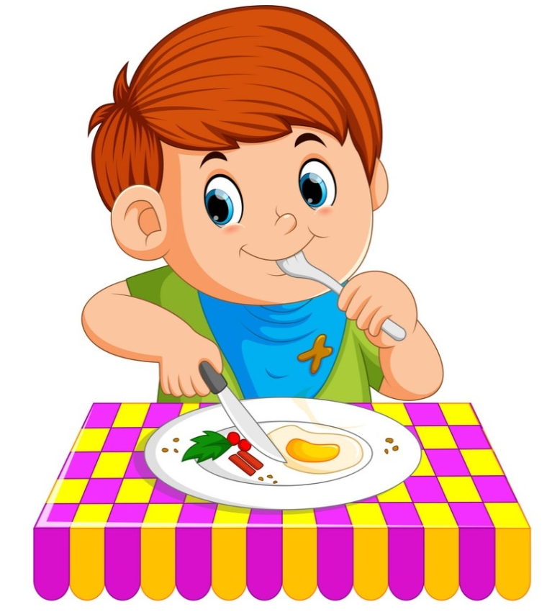
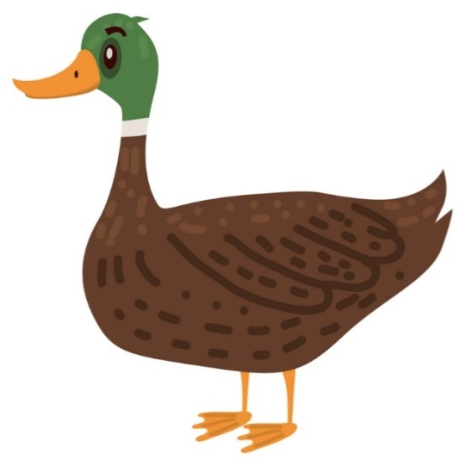
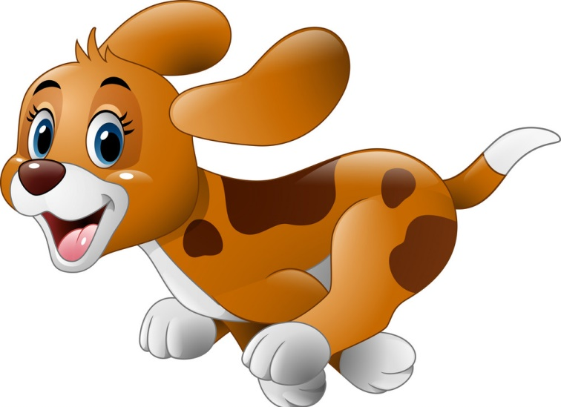
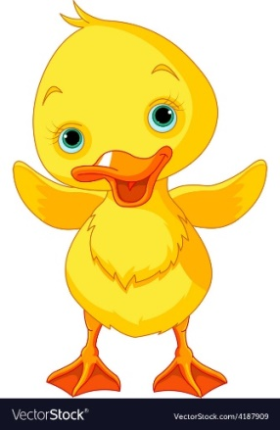
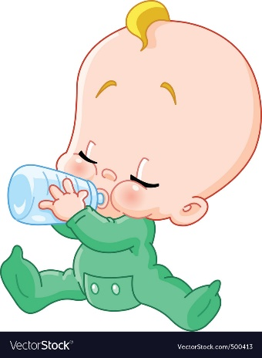
Що спільного між людиною і тваринами?
Людина, як і тварина, частина живої природи
Народжуються діти
харчуються
рухаються
ростуть

Slide 9
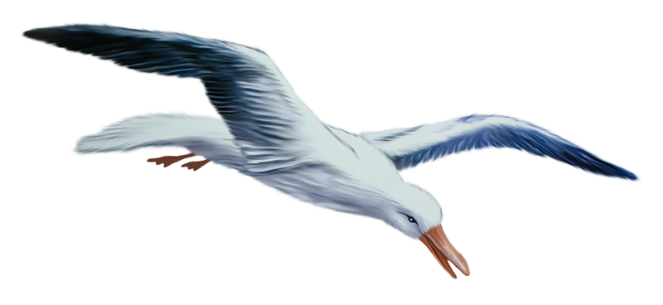
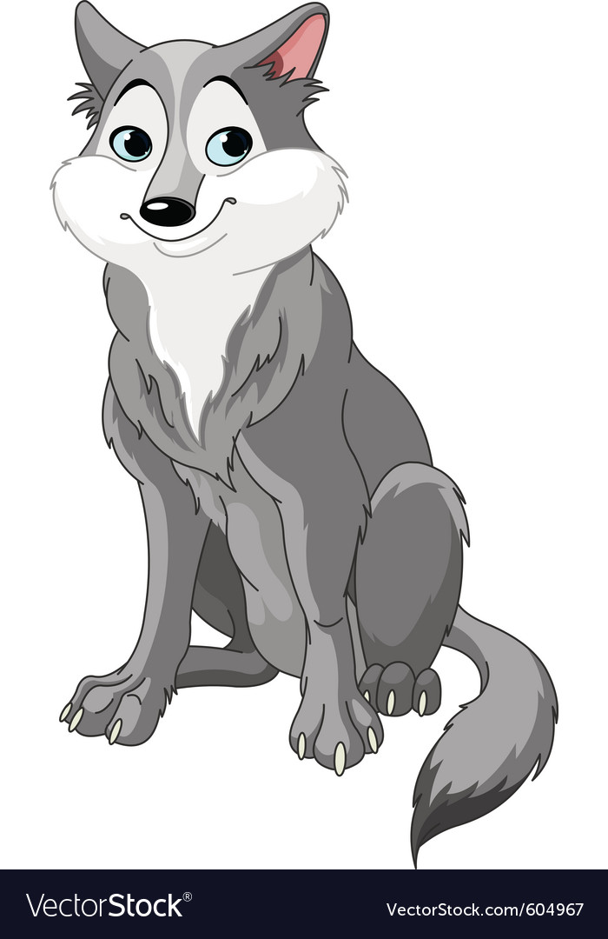
Назви тіла, що зображені на малюнку?
Які з них є організмами?

Slide 10
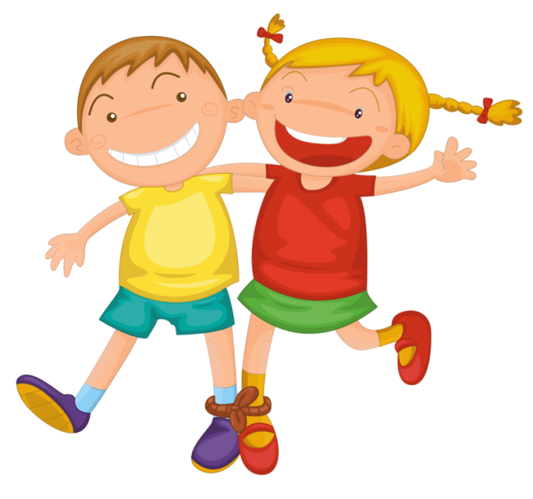
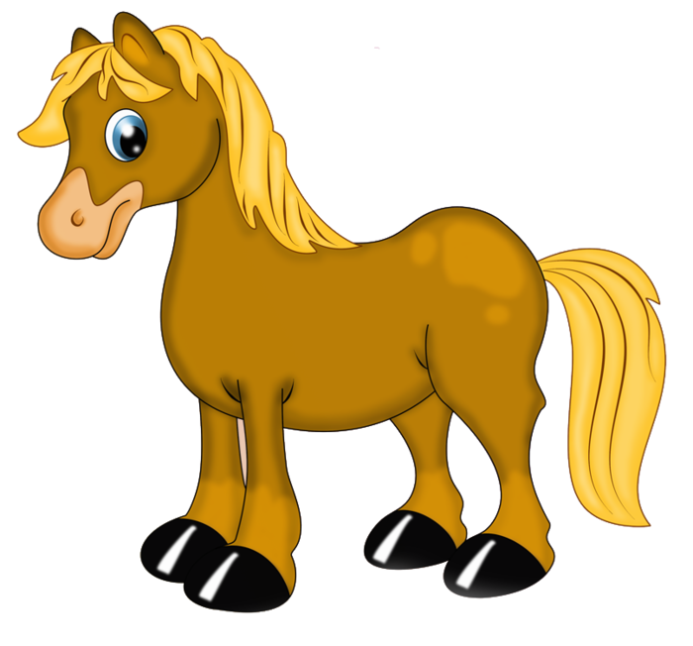
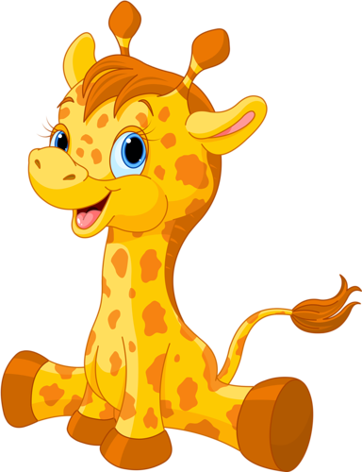
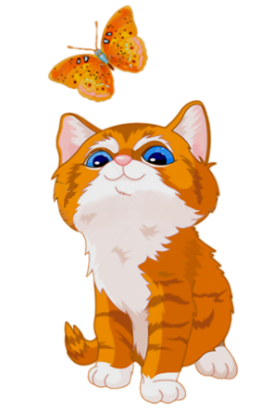
І людям, і тваринам, і рослинам для життя потрібні повітря, тепло, вода і їжа

Slide 11
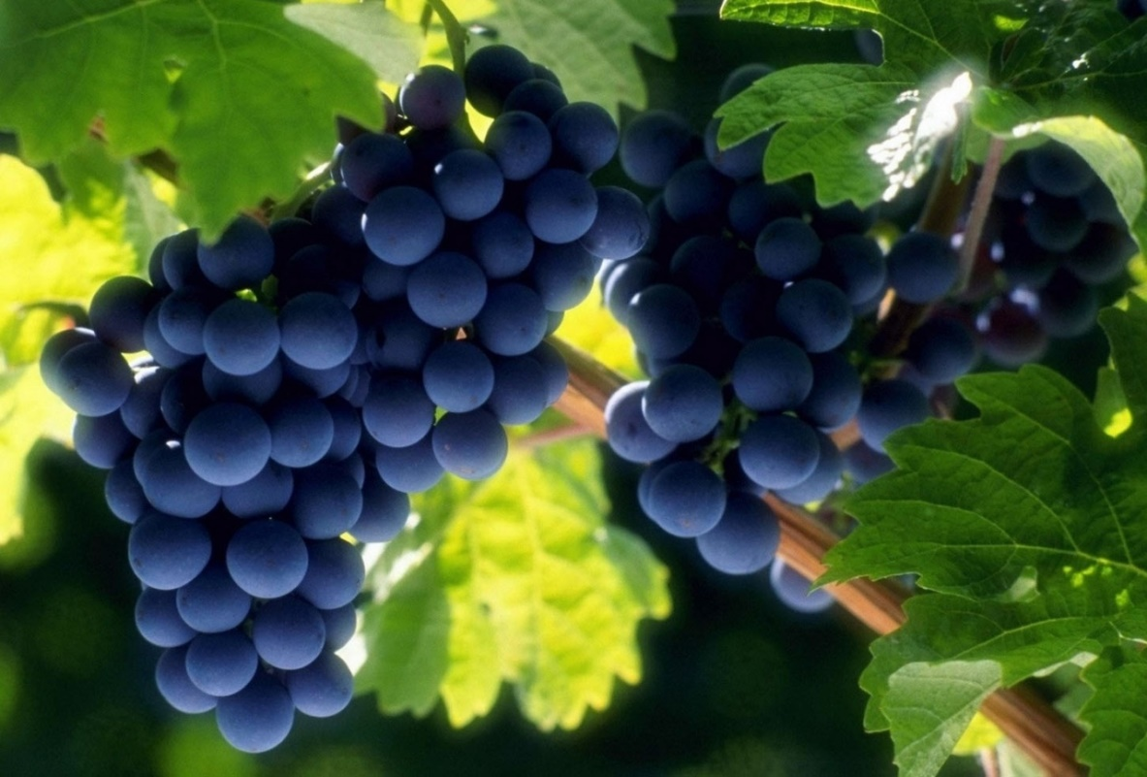
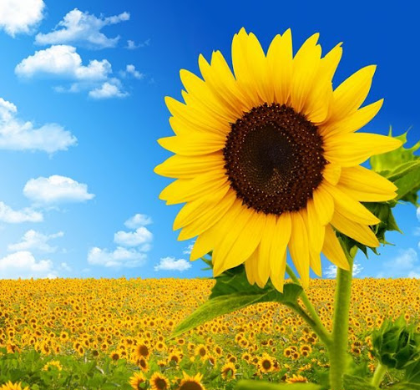
Поміркуй
Звичайно, рослини не пересуваються з місця на місце, але повертають до сонця своє листя та квіти.
Розглянь малюнки. Чи відносяться рослини до живих організмів?
Чи вміють рослини рухатися?

Slide 12
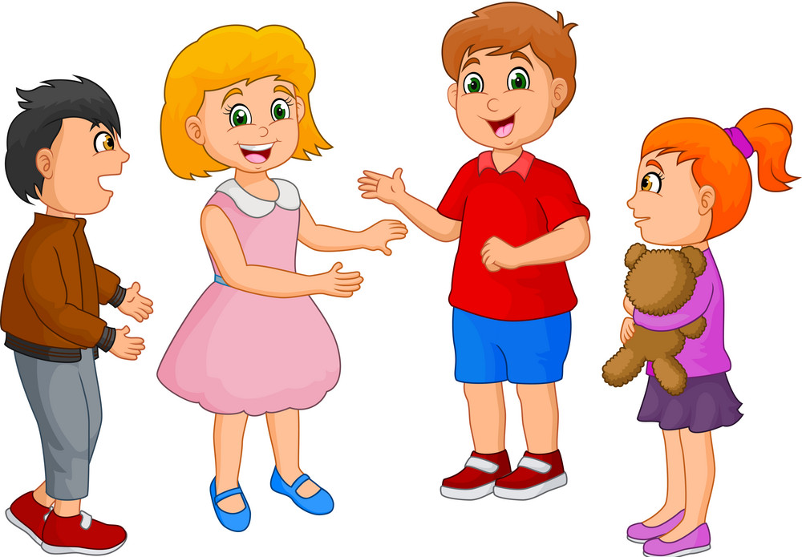
Що є відмінного між людиною, тваринами і рослинами?
Людина вміє думати
Людина вміє розмовляти

Slide 13
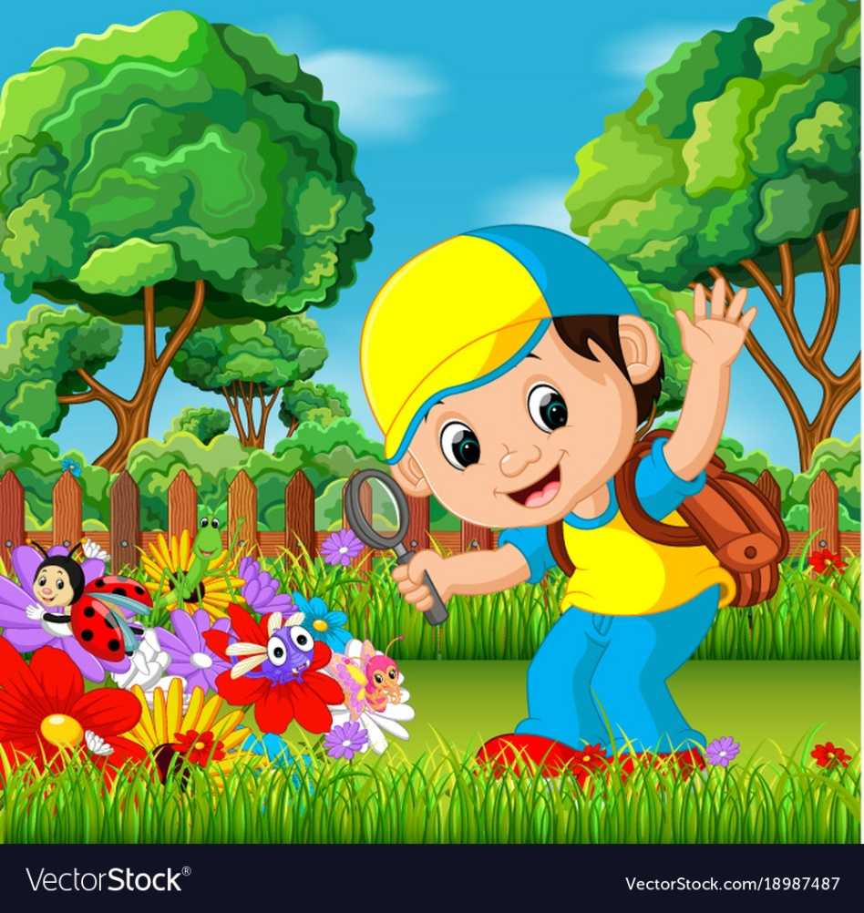
Що є відмінного між людиною, тваринами і рослинами?
Людина вміє читати
Людина досліджує світ

Slide 14
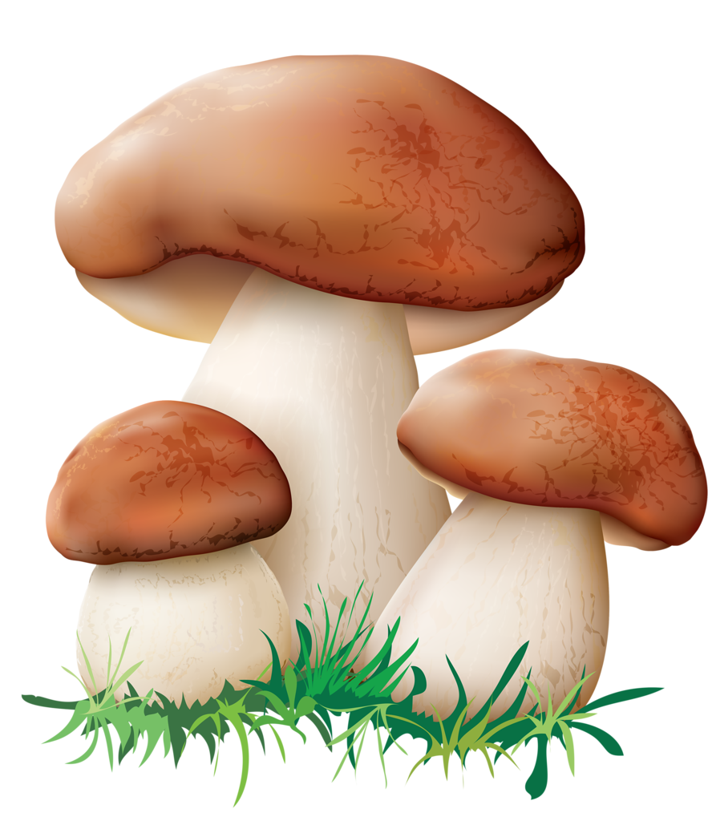
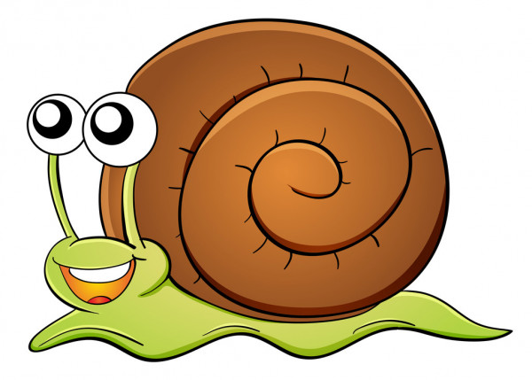
Висновок
Розглянь малюнки. Чому равлики і гриби належать до живої природи?
Людина, тварини і рослини належать до живих організмів.
Вони рухаються, ростуть, дихають, розмножуються та відмирають.

Slide 15
Робота в зошиті
Обери і запиши цифри в клітинках. Хто як рухається?
Чому біля людини кілька клітинок?
1 – ходить
2 – плазує
3 – стрибає
4 – плаває
5 – літає
6 – повертається за сонцем
Зошит.
Сторінка
12

Slide 16
Рефлексія «Мій олівець»
Було цікаво!
Все було легко!
Маю почуття успіху!
Готовий/готова до нових знань

